Slide 1
텐서플로우 기초 연습
순천향대학교
컴퓨터시스템연구실
고한설
19.01.04

Slide 2
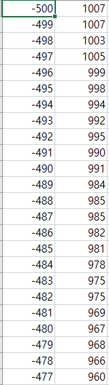

Csv파일 읽기
csv
import csv
train_data = []
train_x = []
train_y = []
f = open('train.csv','r',encoding='utf-8')
rdr = csv.reader(f)
for line in rdr:
train_data.append(line)
f.close()
for k in range(len(train_data)):
x,y = train_data[k]
train_x.append(float(x))
train_y.append(float(y))

Slide 3
학습 준비(1)
Placeholder는 선언과 동시에 초기화가 아닌
실행시에 다른 텐서를 할당해야한다.
세션 생성시 feed_dict의 키워드 형태로 텐서를 할당함
X = tf.placeholder(tf.float32,shape = [None],name = ＂input＂)
Y = tf.placeholder(tf.float32,shape = [None],name = ＂output＂)
Variable은 tensorflow에서 사용하는 변수같은개념.
Placeholder와 다르게 선언과 동시에 초기화를 해주어야한다.
w = tf.Variable(tf.random_normal([1]),dtype=tf.float32)
b = tf.Variable(tf.random_normal([1]),dtype=tf.float32)

Slide 4
학습 준비(2)
#선형적인 형태의 데이터
func = x*w+b
#실제의 데이터와 얼마나 차이가나는가 -> cost값
Cost = tf.reduce_mean(tf.square(func-y))
#cost가 최소가되는 시점을 찾음
optimizer = tf.train.AdamOptimizer(learning_rate = 0.1)
train = optimizer.minimize(cost)
sess = tf.Session() #그래프 실행
sess.run(tf.global_variables_initializer())

Slide 5
학습
for i in range(2000):
#train그래프 실행시 placeholder에 x,y 텐서 할당
sess.run(train,feed_dict={x:train_x,y:train_y})
expected_test = []
for k in range(len(test_x)):
ex_test = sess.run(func,feed_dict={x:[test_x[k]]})
expected_test.append(ex_test)
plt.plot(expected_test,color="red")
plt.plot(test_y,color="blue")
plt.title("first test graph")
plt.show()
#test x값 input시에 출력 값 확인 후 비교
b_num = [300,301,302,303,304,305,306,307,308,309,310]
for i in b_num:
k = sess.run(func,feed_dict={x:[i]})
print(k)

Slide 6
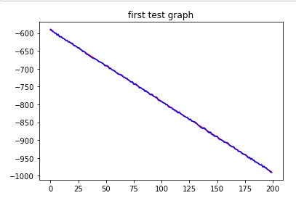

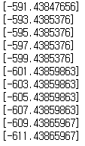

학습 결과&&비교
Text.csv의 x값에 따른
원래의 출력 값 파란색
예측한 출력 값 빨간색
Test파일x값 input으로 넣을시
출력 값들과 실제 x값에따른 y값
X 예측Y 실제Y

Slide 7
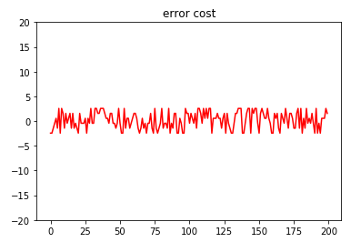
실제값과 예측값의 차이
error_g = []
for i in range(len(test_x)):
pri_d = sess.run(func,feed_dict={x:[test_x[i]]})
error_cost = (pri_d) - test_y[i]
error_g.append(error_cost)
plt.plot(error_g,'red')
plt.ylim(-20,20)
plt.title("error cost")
plt.show()
거의 +5,-5미만의차이

Slide 8
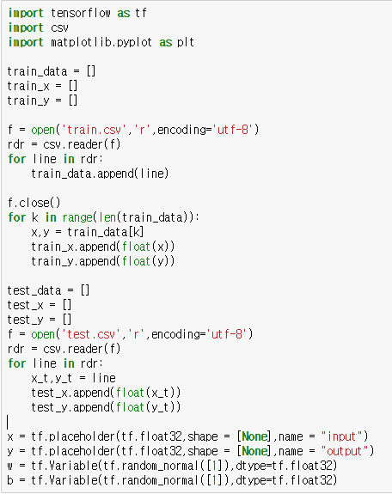
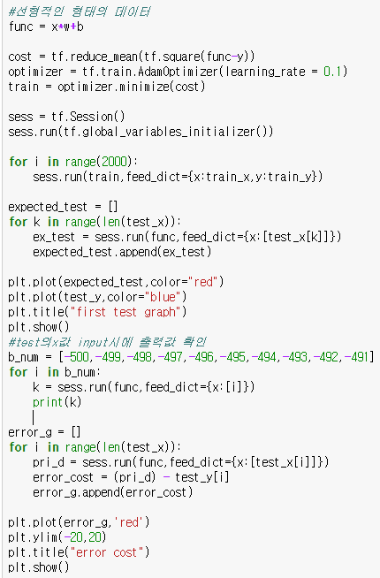
소스코드

